Slide 1
Notes:
【27社比較】産業医紹介サービス会社まとめ～産業医の探し方～｜産業医総研ONLINE (sangyoui-souken.com)

Slide 2
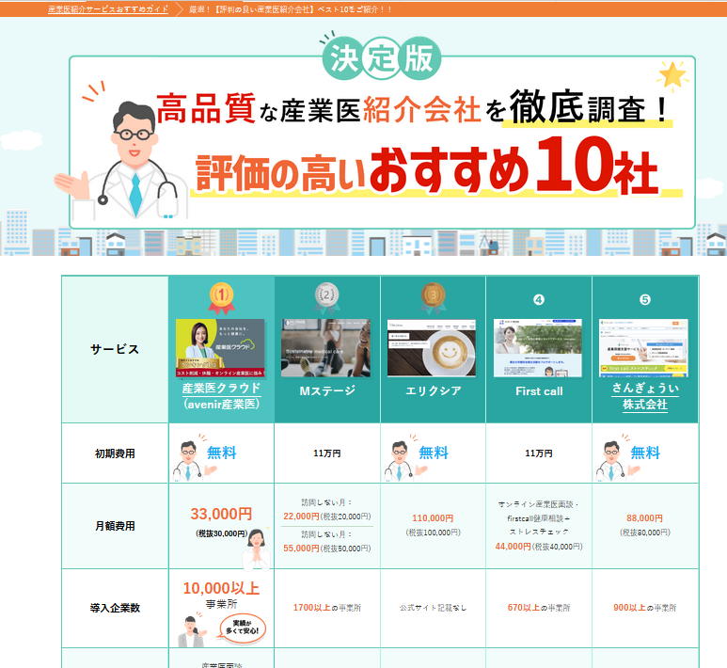

Slide 3
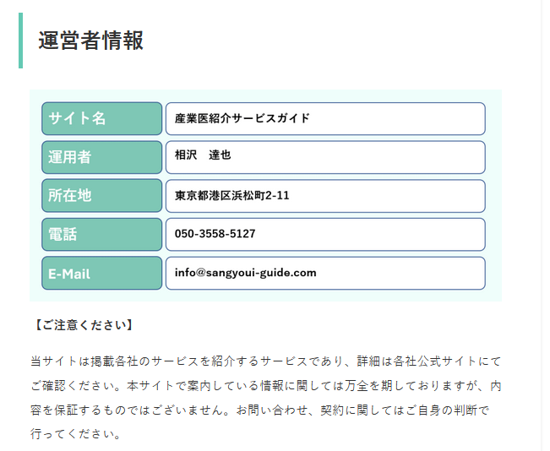
Notes:
https://sangyoui-guide.com/information/

Slide 4
Notes:
https://www.avenir-executive.co.jp/sangyoui/

Slide 5
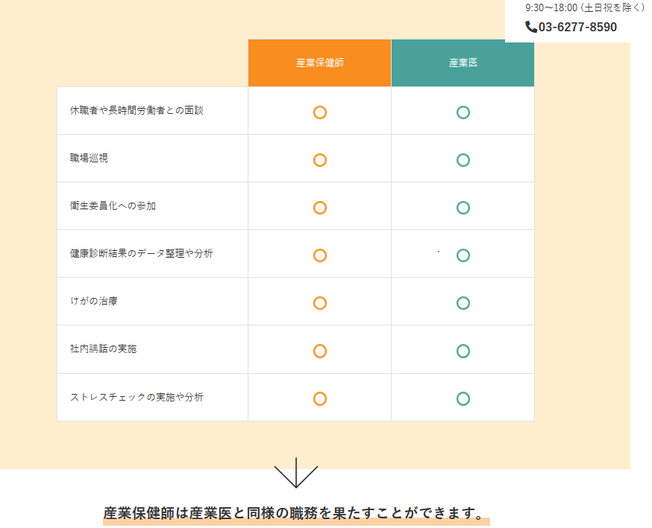
Notes:
https://www.avenir-executive.co.jp/sangyo-hokenshi/

Slide 6
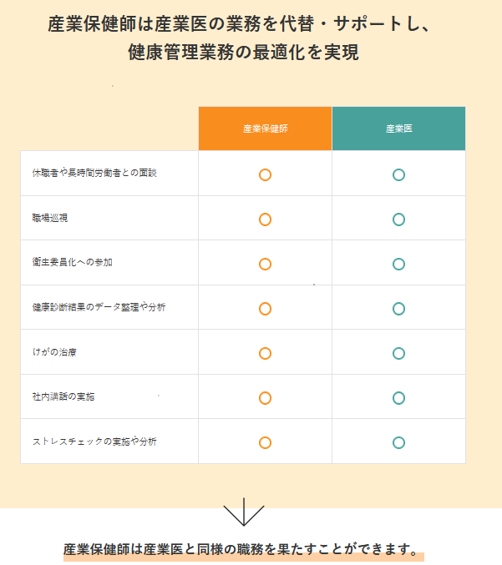
Notes:
https://www.avenir-executive.co.jp/sangyo-hokenshi/

Slide 7
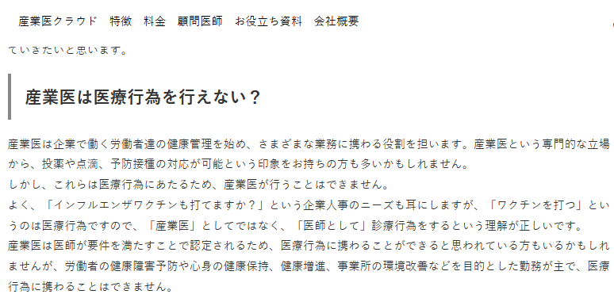
Notes:
https://www.avenir-executive.co.jp/sangyoui/column-0803-2/

Slide 8
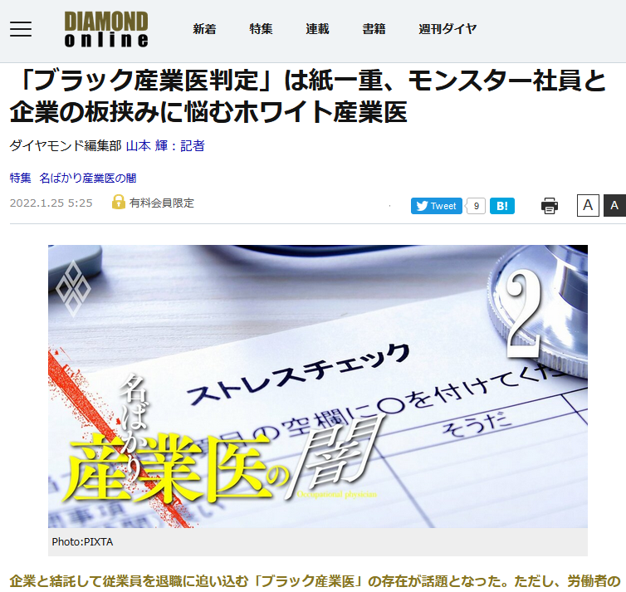

Slide 9
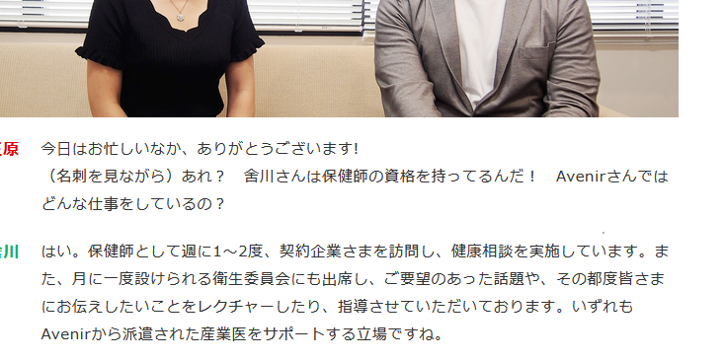
Notes:
https://www.bstylegroup.co.jp/biz_talk/interview/case01.html

Slide 10
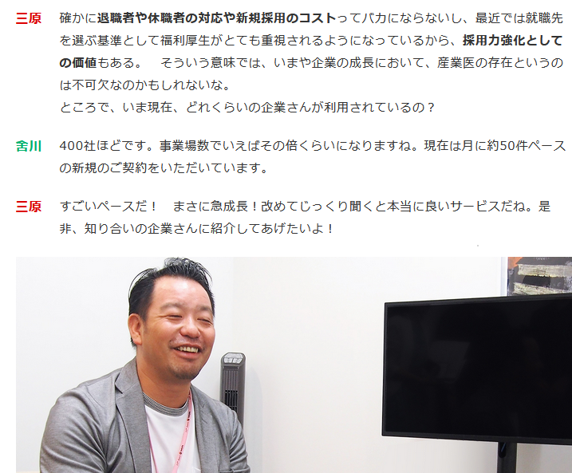
https://www.bstylegroup.co.jp/biz_talk/interview/case01.html

Slide 11
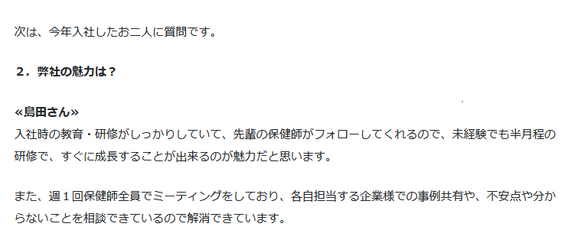
企業内の秘密情報を開示！
Notes:
https://www.wantedly.com/companies/miew/post_articles/321853

Slide 12
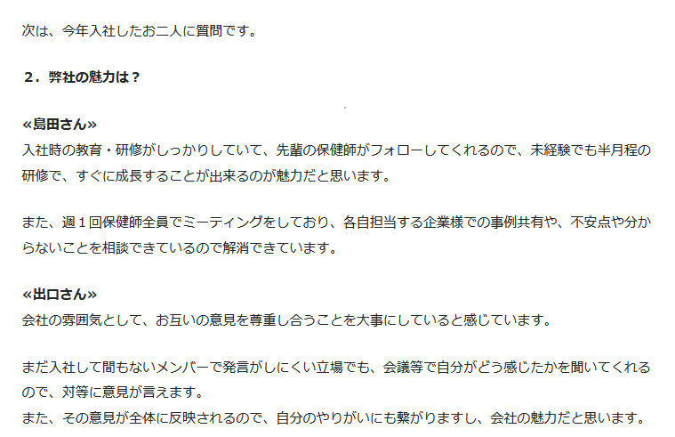
Notes:
https://www.wantedly.com/companies/miew/post_articles/321853

Slide 13
産業医への不満：煽り広告例

Slide 14
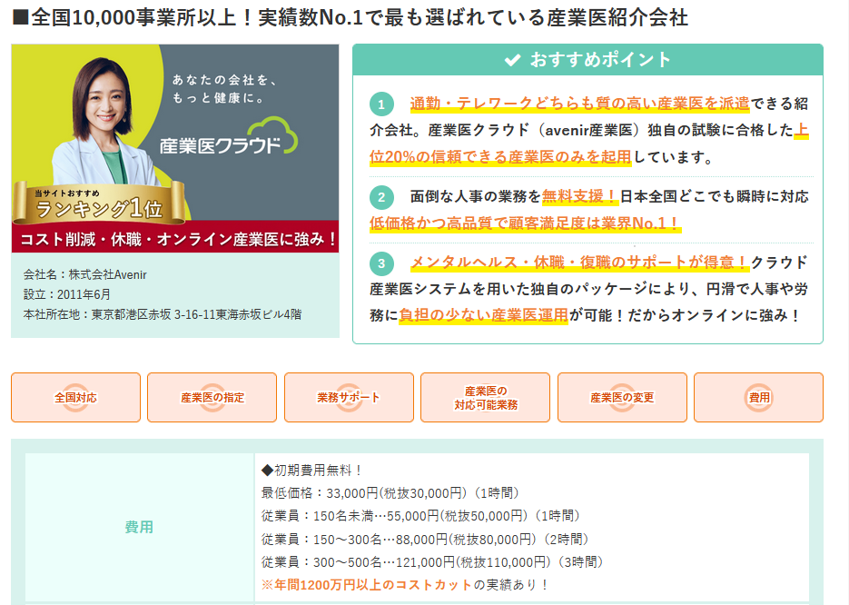
Notes:
https://sangyoui-guide.com/ranking/

Slide 15
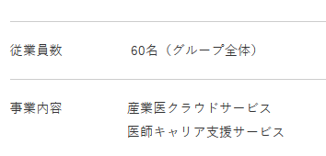
Notes:
https://www.avenir-executive.co.jp/sangyoui/#outline

Slide 16
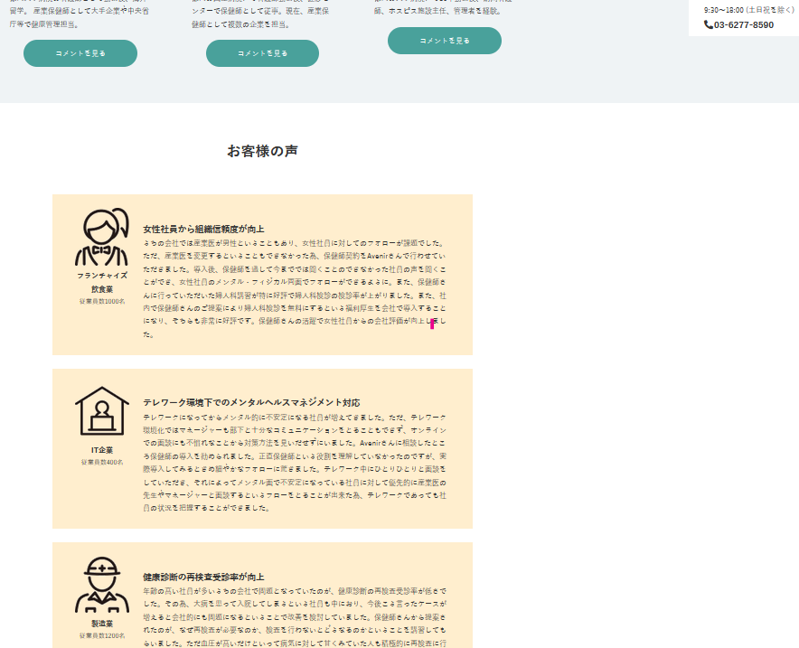
保健師は3人のみ？！
千人では
産業医専属義務！ 2事業所で代替！
複数の違反！？

Slide 17
確かに ルビ を振って 区別しているから 「健康経営®」とは 違っていると 疎明済
Notes:
https://www.avenir-executive.co.jp/sangyoui/#outline

